Slide 1


Giáo viên: Đỗ Thị Thu Hà
Trường: THCS An Viên
ÂM NHẠC 7

Slide 2

Chủ đề 1
CHÀO NĂM HỌC MỚI
Tiết 3
– Luyện đọc gam Đô trưởng; Bài đọc nhạc số 1
– Hoà tấu

Slide 3
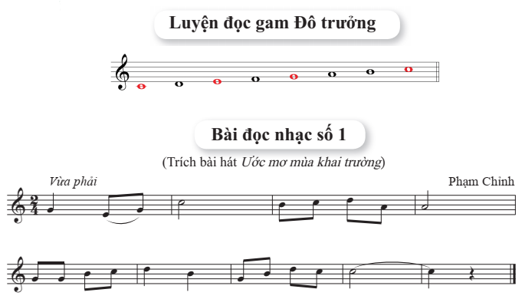
I. Luyện đọc gam Đô trưởng; Bài đọc nhạc số 1

Slide 4
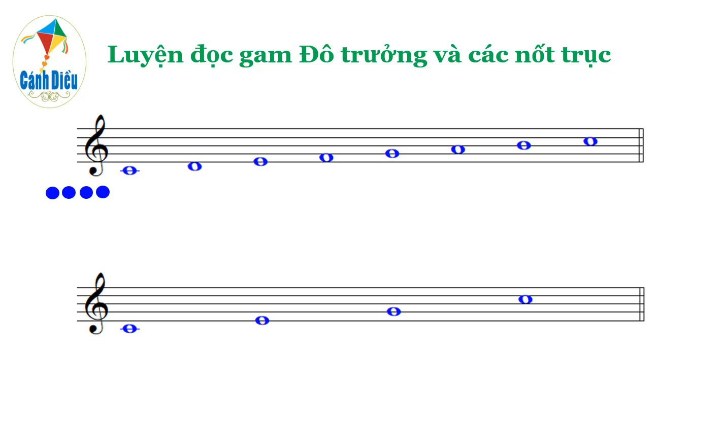

Slide 5
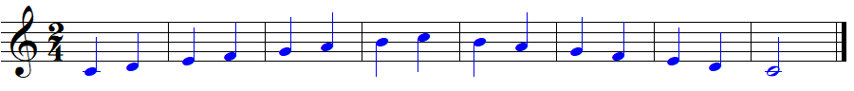

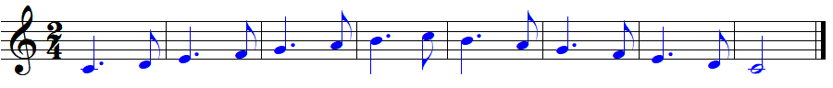
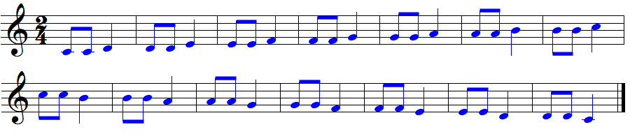
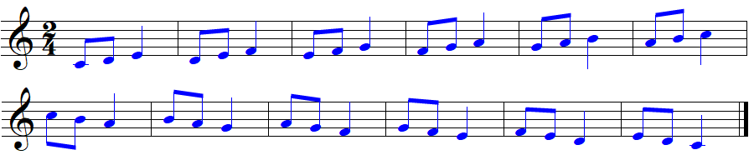
Đọc gam Đô trưởng theo các mẫu âm
1
2
3
4

Slide 6
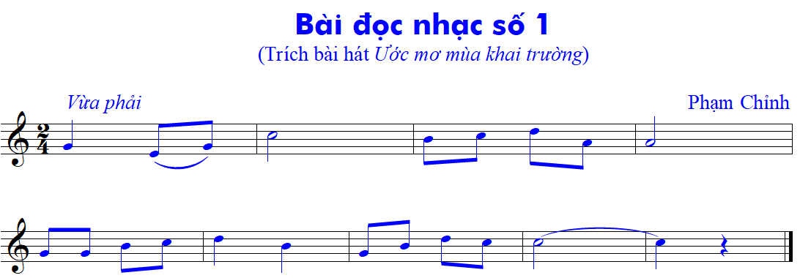

3 phách
2
– Nhịp:
– Cao độ:
– Trường độ:
4
Đô, Rê, Mi, Pha, Son, La, Si
Nốt trắng, nốt đen, nốt móc đơn, dấu lặng đen
* Bài đọc nhạc gồm 2 nét nhạc: 4 nhịp + 5 nhịp

Slide 7
Luyện tập tiết tấu
Mẫu tiết tấu 1
Mẫu tiết tấu 2

Slide 8
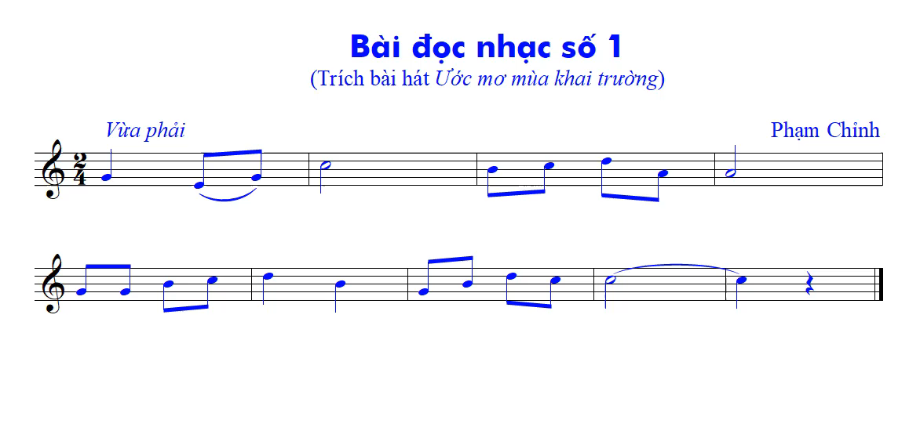
Nghe mẫu

Slide 9
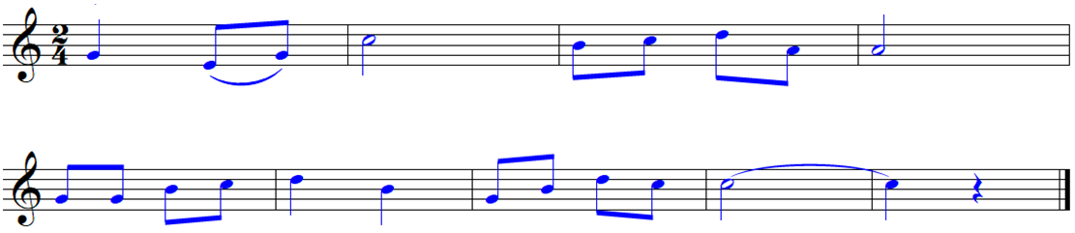
Đọc từng nét nhạc
Nét nhạc 1
Nét nhạc 2

Slide 10
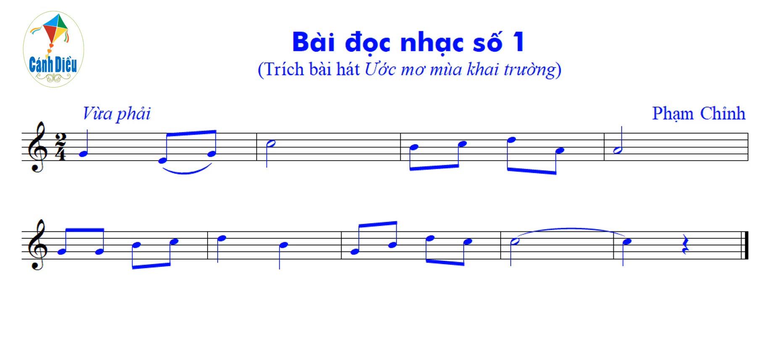
Đọc nhạc hoàn chỉnh cả bài
Đọc hai lần nối tiếp nhau

Slide 11
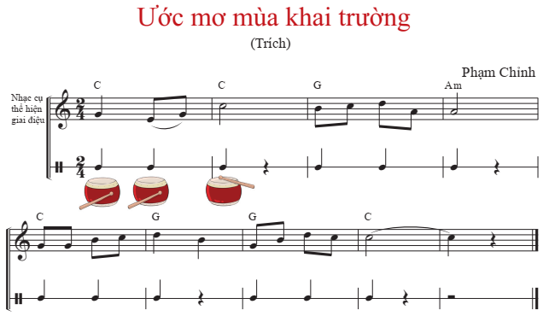
II. Hoà tấu

Slide 12
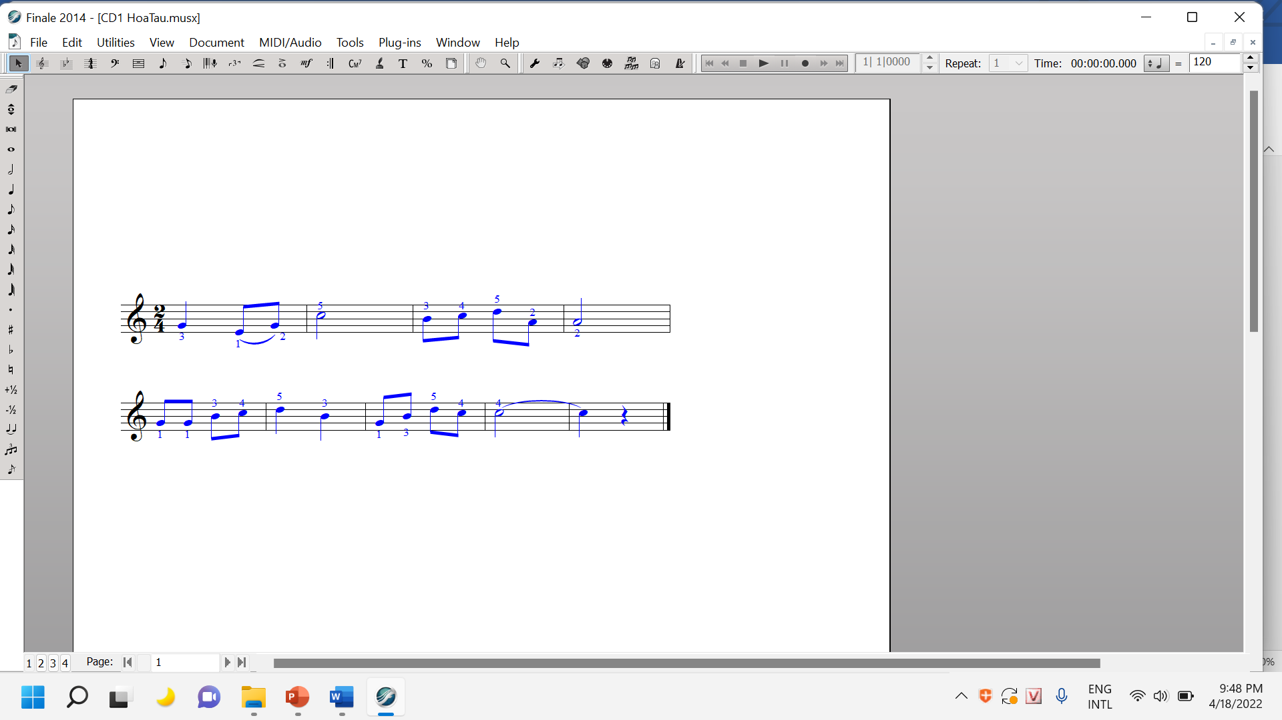
BÈ KÈN PHÍM
1
2

Slide 13
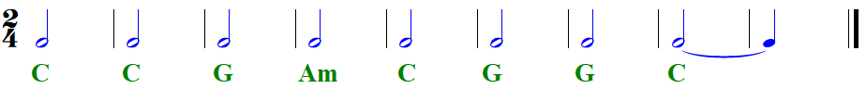
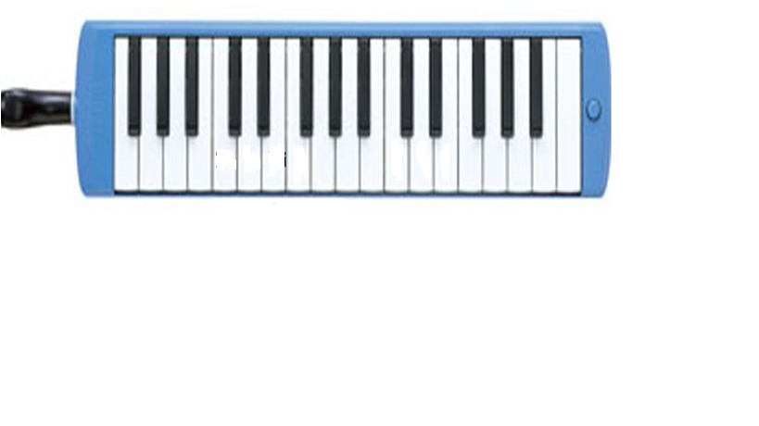
BÈ ĐỆM HỢP ÂM
1
3
5
1
3
5
1
3
5
C
(Hợp âm Đô trưởng)
G
(Hợp âm Son trưởng)
Am
(Hợp âm La thứ)

Slide 14
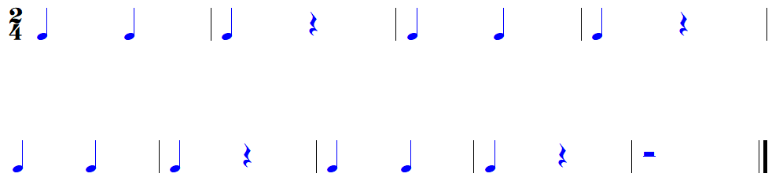


BÈ TRỐNG NHỎ

Slide 15

MINH HOẠ GHÉP CÁC BÈ NHẠC CỤ

Slide 16
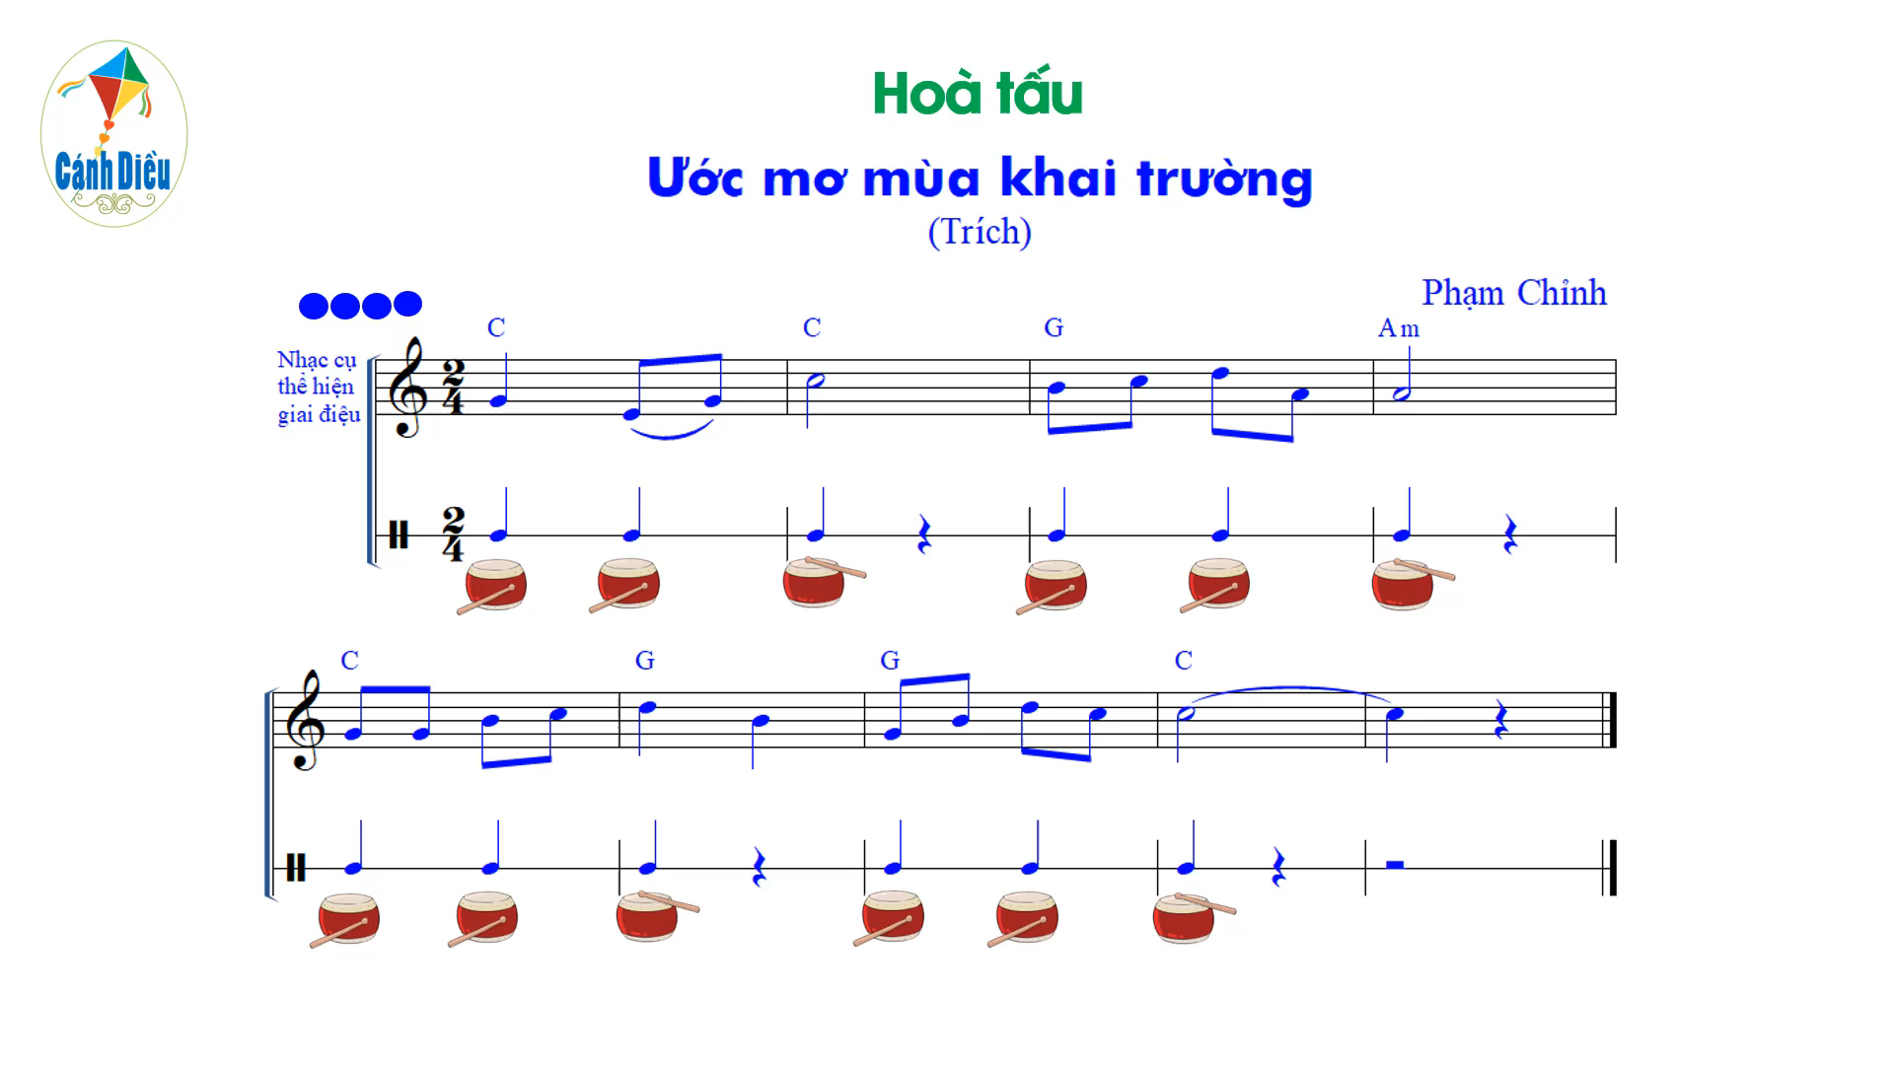
GHÉP CÁC BÈ NHẠC CỤ
Chơi hai lần nối tiếp nhau

Slide 17


DẶN DÒ VỀ NHÀ
Đọc thành thạo Bài đọc nhạc số 1
Tập chơi các bè của bài hoà tấu.

